Slide 1

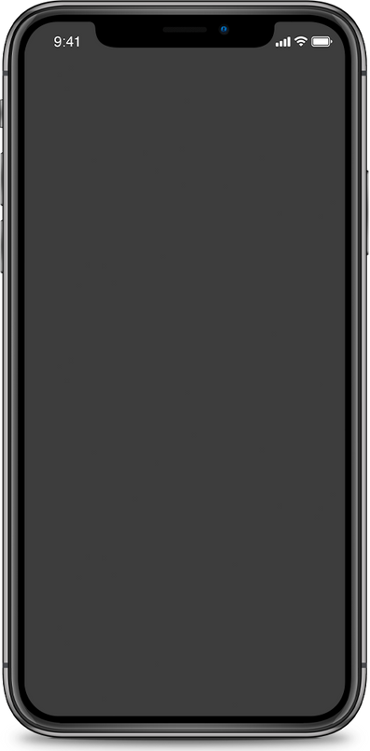






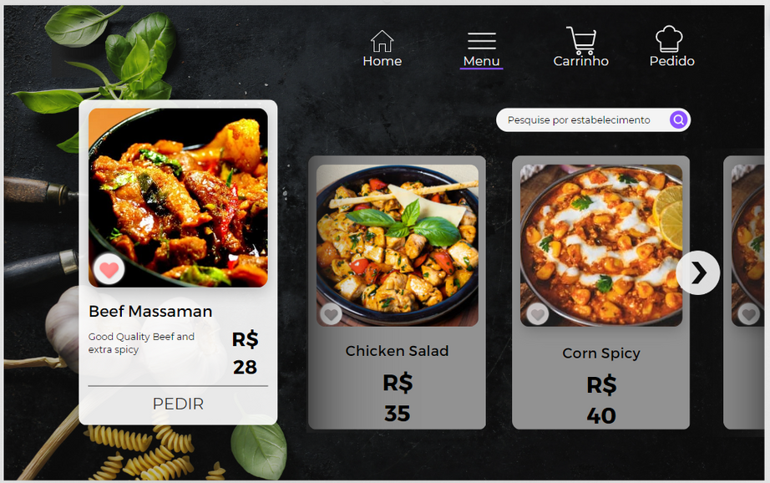


Levantamento de Requisitos
Funcionais e Não Funcionais
Sistema de entrega de comida:
Barbara Ramos Alves
Milena Arantes Bertolini
Diego Henrique Diniz

Slide 2



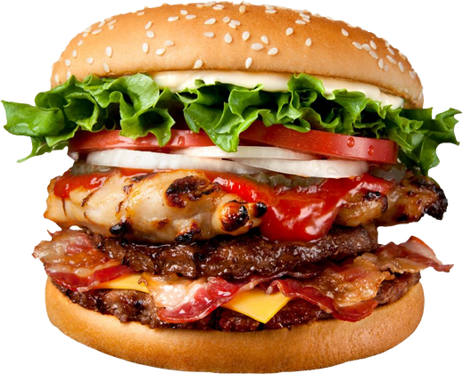

Escopo
O sistema deverá cadastrar um estabelecimento, seus itens e endereço. Cadastrar um cliente com seu endereço e permitir que esse, escolha seu pedido e formas de pagamento, cadastrar um entregador. O pedido deverá ser mostrado ao estabelecimento, cabendo esse confirmar a requisição. Bem como os endereços do estabelecimento e de entrega deverão ser mostrados a um entregador que poderá ou não aceitar a entrega.

Slide 3


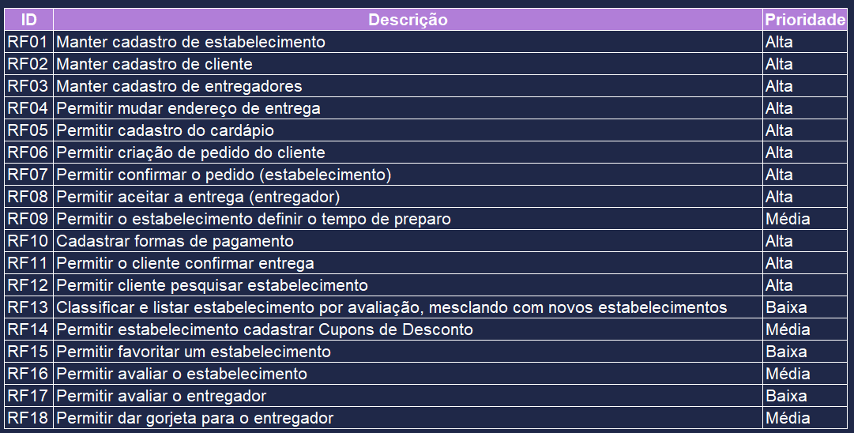
Requisitos Funcionais

Slide 4

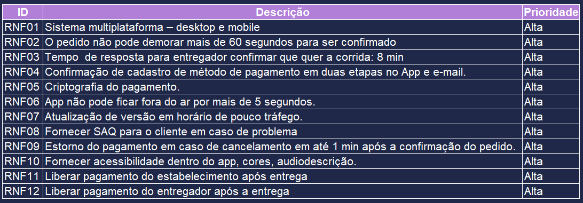
Requisitos Não Funcionais

Slide 5

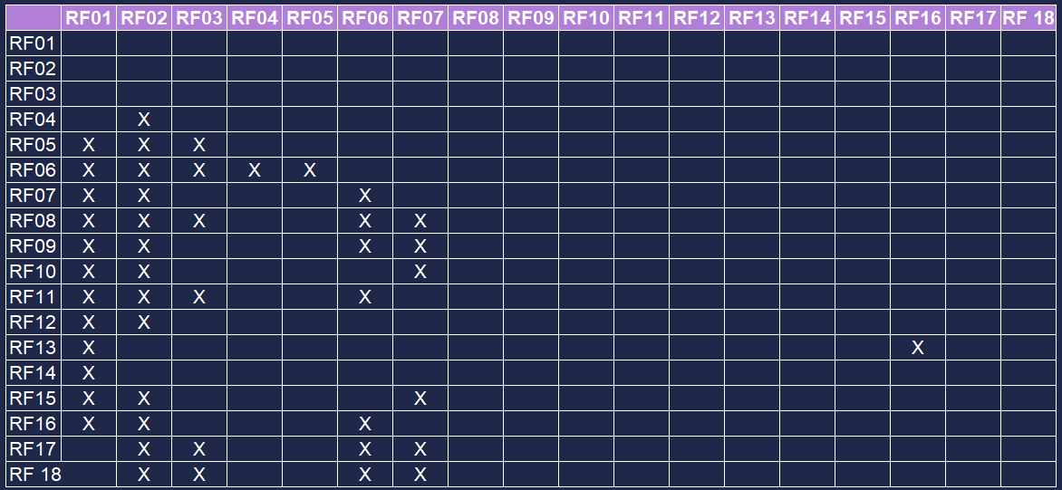
Mapa de rastreabilidade

Slide 6

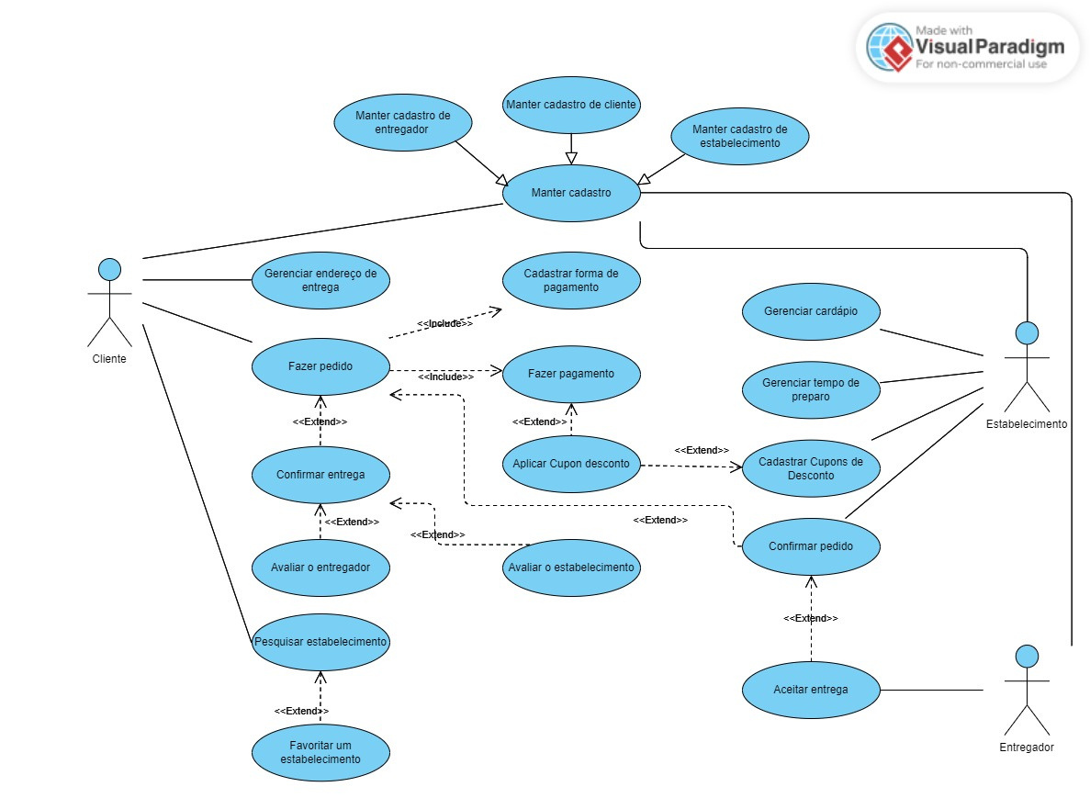
Diagrama de caso de uso (UML)

Slide 7
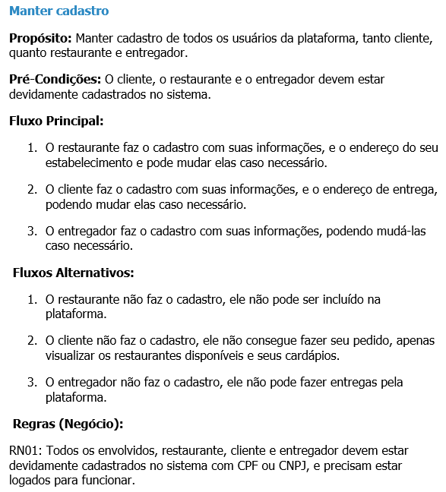

1
Detalhamento de Casos de Uso

Slide 8
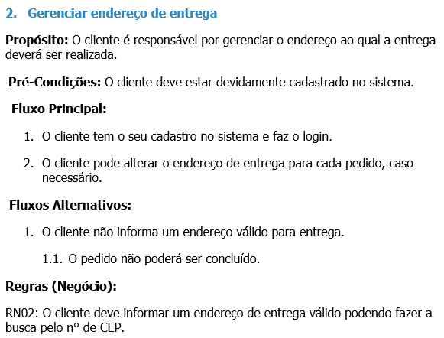



2
Detalhamento de Casos de Uso

Slide 9
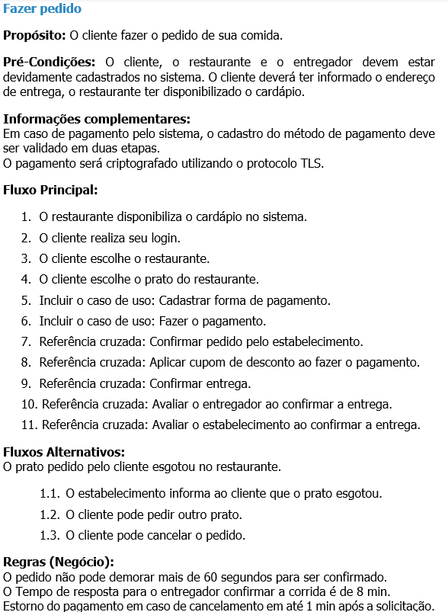

3
Detalhamento de Casos de Uso

Slide 10










